Slide 1
MINISTERIO AGROPECUARIO Y FORESTAL Managua, Nicaragua
ENCUESTAS AGROPECUARIAS

Slide 2
ANTECEDENTES
La Dirección de Estadísticas del Ministerio Agropecuario y Forestal tiene como principal línea de trabajo: Establecer, mantener y desarrollar, los sistemas de estadísticas del sector agropecuario y forestal, por lo que se ha preocupado en incrementar la confiabilidad, precisión, oportunidad y cobertura de la información estadística

Slide 3
Dirección de Estadísticas
- Departamento de Estadísticas Continuas
- Departamento de Encuestas

Slide 4
Antecedentes…
1993
El Ministerio Agropecuario y Forestal se plantea como meta medir la producción agrícola de todas las fincas de Nicaragua.
Se requería de un marco muestral que permitiera realizar estas investigaciones.
Selección de una muestra de área con puntos seleccionados con Probabilidad Proporcional al tamaño.

Slide 5
Antecedentes...
1994
Para determinar estimaciones de área, rendimiento y producción a nivel de departamento, se realizó una encuesta de probabilidad en todo el país en la época de primera, para granos básicos (maíz, fríjol, sorgo y arroz secano)

Slide 6
Antecedentes...
1995
Se realizó una encuesta de Postrera/Apante de granos básicos y de ganado.
Por primera vez, se recolectaron datos de la producción de café.
Se llevo a cabo la encuesta de Primera de granos básicos y ganado para 1995.

Slide 7
Antecedentes...
1996
USDA/NASS conduce las encuestas de:
Costos de Producción de maíz y arroz secano de la época de Primera.
Granos básicos y de ganado de Postrera y Apante.
Costos de Producción de fríjol de Postrera.
Granos básicos y de ganado de Primera

Slide 8
Programa de Encuestas
Se realizan dos encuestas anuales de granos básicos y ganado.
Encuestas de costos de producción de:
Maíz Sorgo
Arroz secano Arroz de riego
Fríjol Pecuario
Café Madera y leña

Slide 9
Programa de Enc...
Otras Encuestas.
Arroz de riego, Tabaco y Banano
Oleaginosas (ajonjolí, soya y maní)
Hortalizas
Leche

Slide 10
Metodologías de Levantamiento de Encuestas
Se aplican con dos Metodologías
1.- Metodología de Muestreo por Puntos
2.- Metodología de Muestreo con múltiples marcos
- Marco de área (fotografías aéreas)
- Marco de lista

Slide 11
Metodología Muestreo por Puntos
Objetivo
- Proveer la estimación de granos básicos
a nivel de departamentos en siete
regiones del país.
- Obtener la estimación con un margen
de error inferior o igual al 10 % con un nivel de confianza del 95 %.

Slide 12
Descripción
-Se utilizan mapas topográficos a escala 1:50,000 los cuales cubren toda el área de encuesta. - Estratificación o delimitación en mapas
de áreas según el uso de la tierra. - Toda la tierra en el área de estudio se
ubicó en seis estratos.

Slide 13
Definición de Estratos

Slide 14
- No se incluyen Ciudades, áreas urbanas y tierras no agrícolas. - Tamaño de la encuesta, 5600 puntos para las siete regiones (ver cuadro) - La selección de la muestra se efectúa normalmente utilizando cuadriculas y tablas de número aleatorio.

Slide 16
- El número de puntos asignados es proporcional al tamaño del bloque. - La probabilidad de selección es el tamaño de la finca en la muestra, debido al terreno en el estrato del departamento. - Probabilidad de selección es proporcional al tamaño de la finca es decir una finca que es cinco veces más grande que otra, tendrá cinco veces la probabilidad de estar en la muestra.

Slide 17
Metodología de Muestreo Marco de Área
El Marco de la muestra de Áreas considera que el territorio nacional se divide en varios “estratos” según la intensidad del uso de la tierra, definidos por la proporción de tierra cultivada.

Slide 18
Marco de Lista
Es un complemento del marco de áreas. El marco de lista esta conformado por fincas, las que debido a la importancia de su aporte a la producción nacional tanto agrícola como pecuaria, forman parte del listado de fincas especiales.

Slide 19
El diseño consiste en una muestra replicada, con dos etapas de selección:
- Primera etapa: Selección aleatoria de Unidades Primarias de Muestreo (UPM), para cada réplica.
- Segunda etapa: Selección de “segmentos” con igual probabilidad dentro de las UPM seleccionadas.

Slide 20
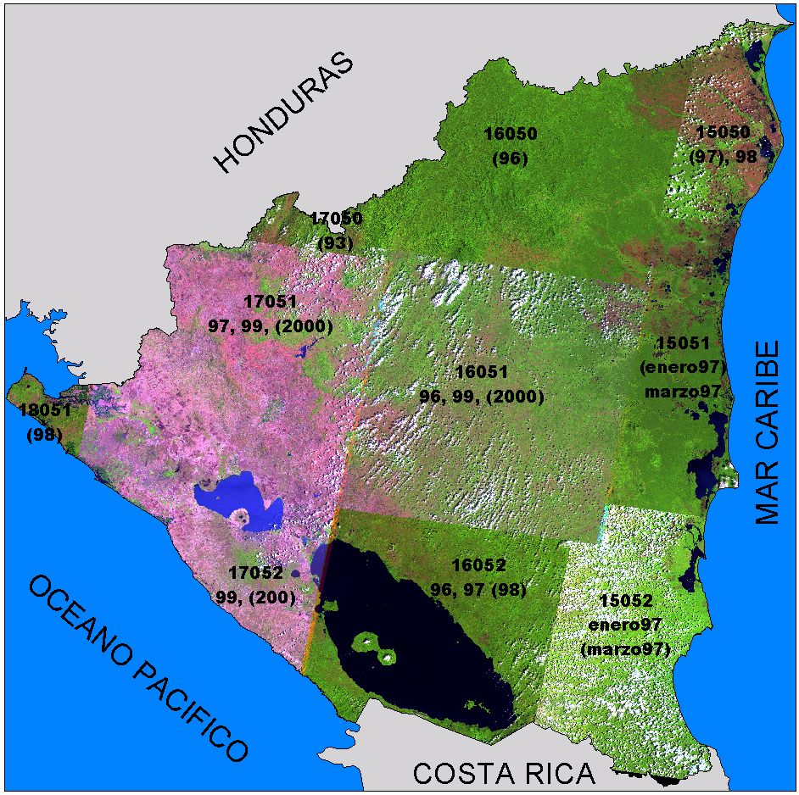
Imágenes Landsat TM – Paths en Nicaragua

Slide 21
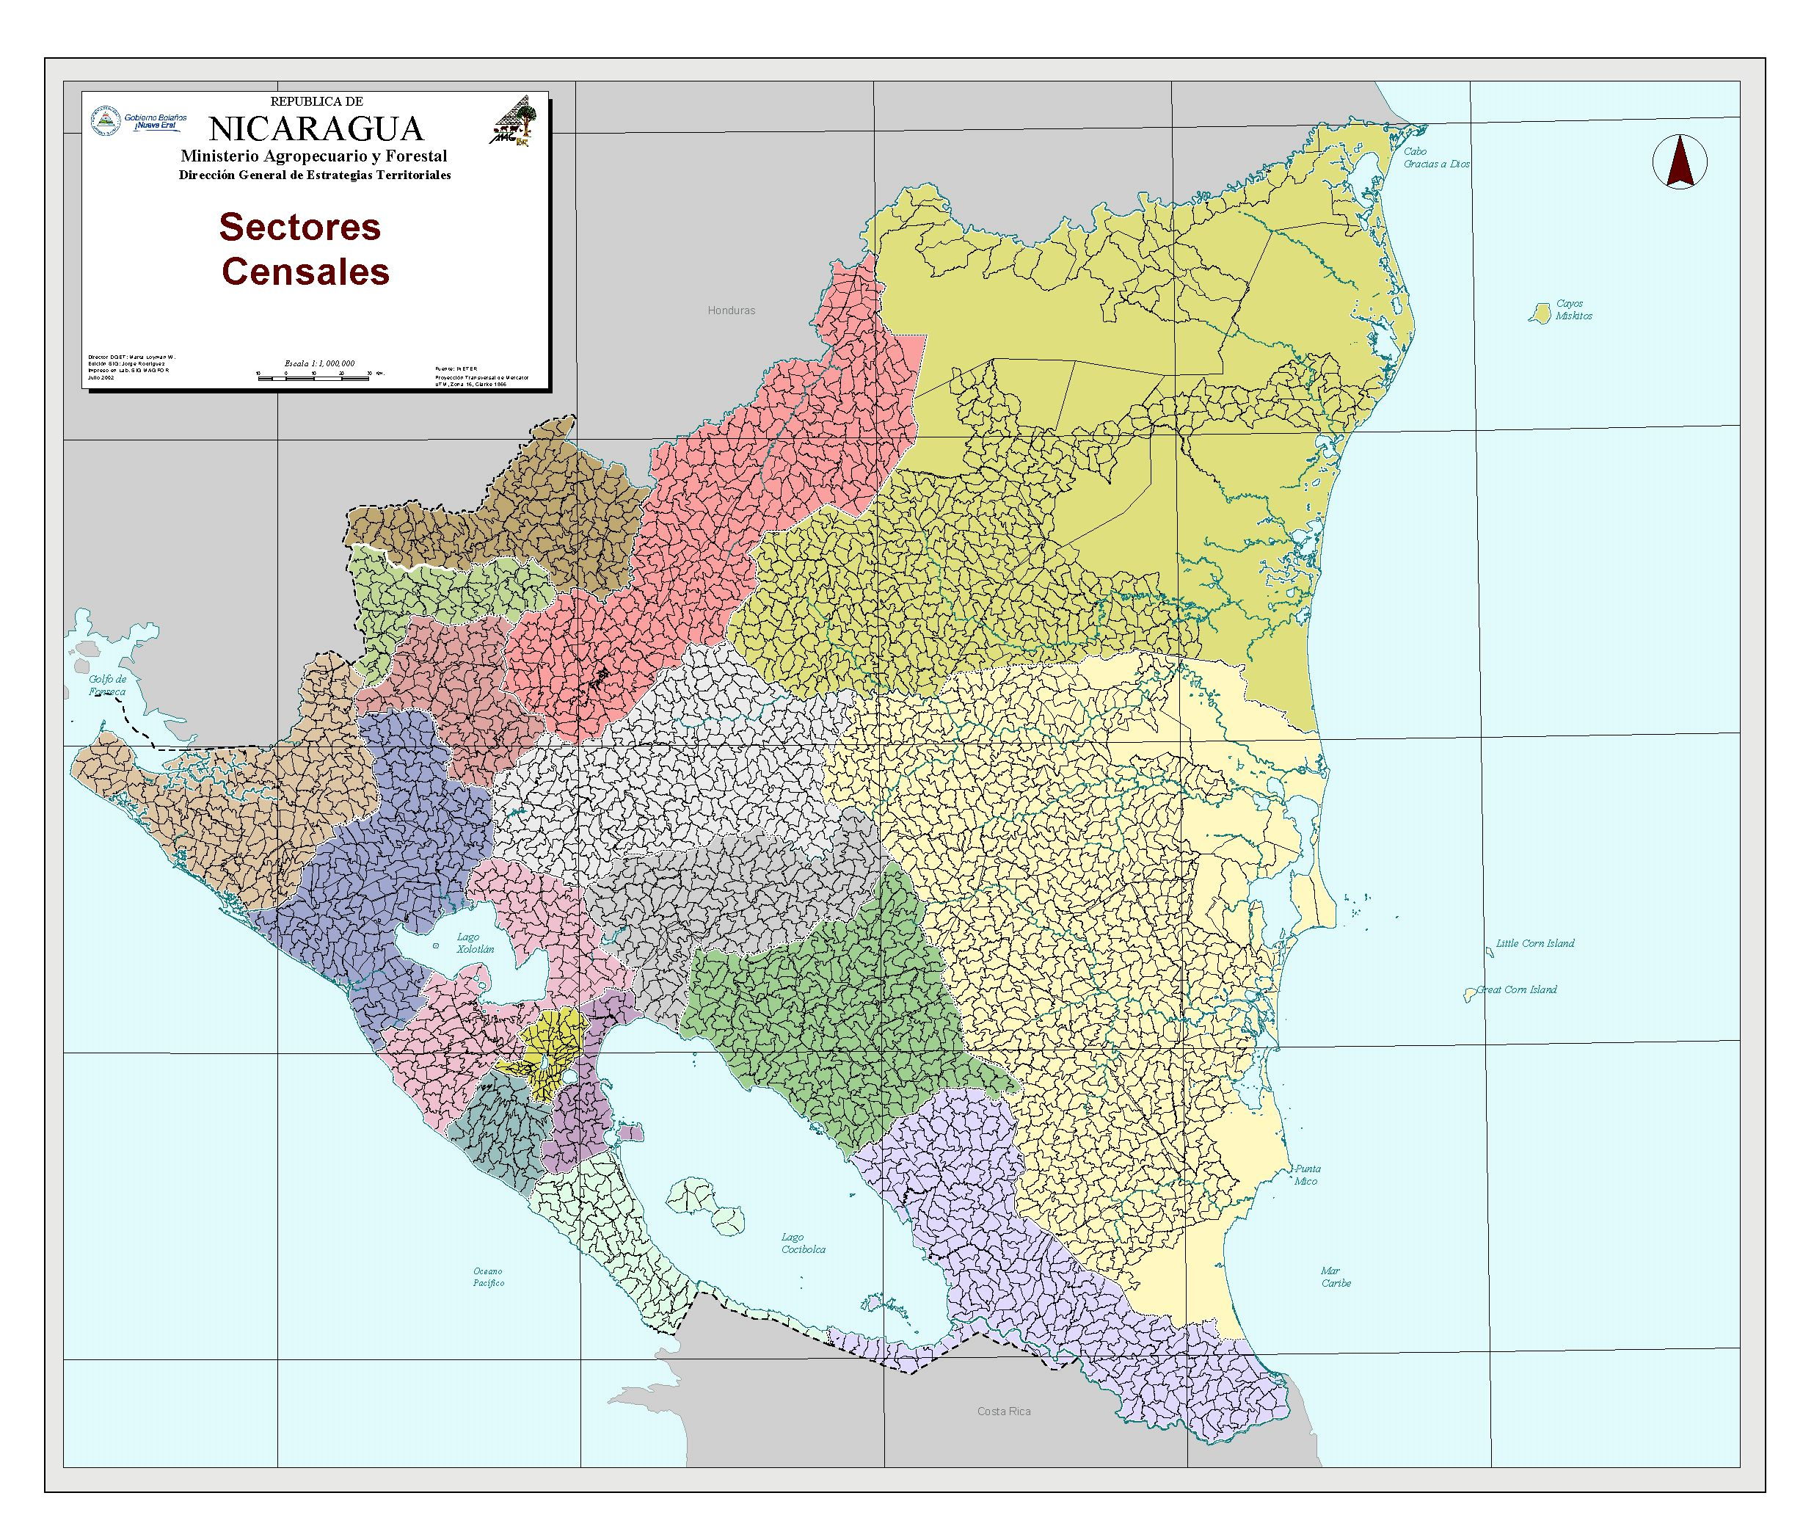
Aprox. 4,000 sectores
Promedio de 25 Km2

Slide 22
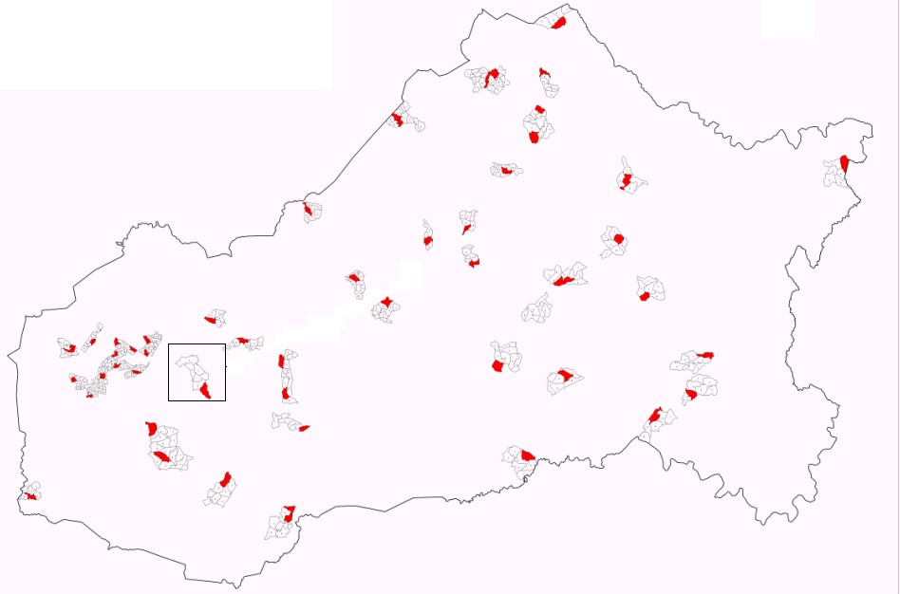
UPM 40-30-3-441-005
Estrato 3 Entre 20% - 59% de área cultivada
Fotografía Aérea 1996

Slide 23
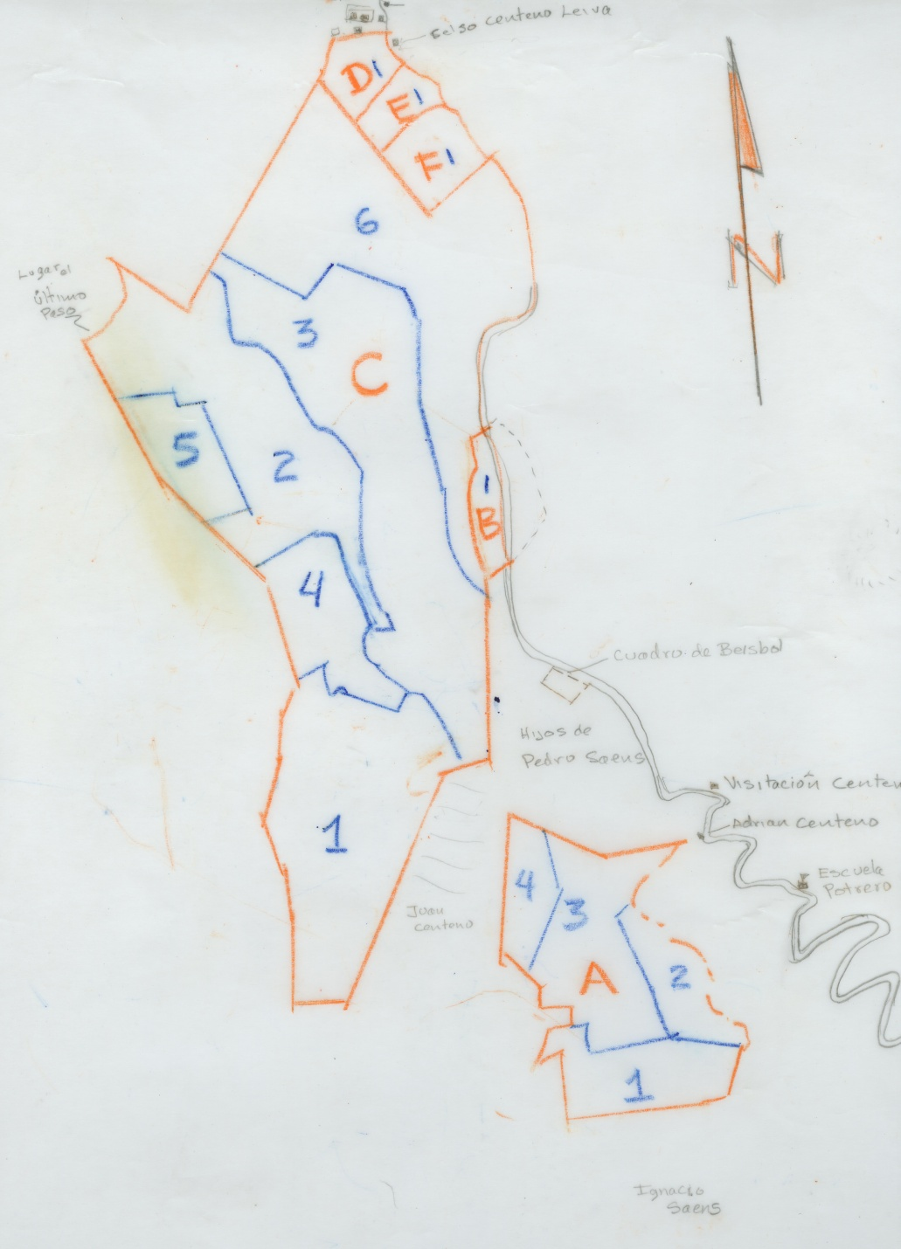
Delimitación de Fincas y Campos dentro del segmento
Estrato 3 Entre 20% - 59% de área cultivada

Slide 24
Censos Agropecuarios: -En 1963 se realizó el primer Censo Nacional Agropecuario en Nicaragua. -En 1971(8 años después) se levantó el segundo, pero toda esta información se perdió con el terremoto del 23 de diciembre de 1972. -Transcurrieron 30 años y en el 2001 se realizó el III CENAGRO. -Pasaron 10 años y actualmente del 15 de mayo al 30 de junio del año 2011 se realiza el trabajo de campo del IV CENAGRO. Se proyecta el próximo para dentro de 6 años aproximadamente.

Slide 25
Censos de Población y Viviendas
-Al igual que el Censo Nacional Agropecuario, el Censo de Población y Vivienda es realizado por el Instituto Nacional de Información y Desarrollo (INIDE). Este está programado a realizarse cada 10 años; el último se levantó en el año 2,005.

Slide 26
Enero : Enc. de Oleaginosas(Ajonjolí, maní, soya) Feb : Enc. Arroz de Riego, Tabaco y Banano. Marzo : Encuesta de propósitos múltiples, pero enfocada a la investigación de áreas, producción y rendimientos de granos alimenticios (postrera y apante). Abril : Encuesta de Producción de Café.
Encuestas Agropecuarias Contínuas

Slide 27
Encuestas Agropecuarias Contínuas…
Mayo: Encuestas Arroz de Riego, Tabaco y
Banano.
Julio: Enc.de Ganado y Producción de Lácteos
Sept : Encuestas Arroz de Riego, Tabaco y
Banano.
Oct.: Encuesta de propósitos múltiples,
enfocada a la investigación de áreas,
producción y rendimiento (primera).

Slide 28
Oficina Responsable del Sistema de Encuestas Agropecuarias :
Dirección de Estadísticas del Ministerio Agropecuario y
Forestal – MAGFOR
Km. 8 ½ carretera Masaya
Teléfono: 22760392
Página Web: http://www.magfor.gob.ni
http://www.magfor.gob.ni/estadisticas/estadisticas.htm

Slide 29
Gracias

